Slide 1
Формирование дел и их хранение
Национальный исследовательский Томский политехнический университет
Томск - 2025

Slide 2
План
1. Правила формирования дел в организации
2. Хранение документов

Slide 3

1. Правила формирования дел в организации
Дело - совокупность документов или документ, относящийся к одному вопросу или участку деятельности, помещенных в отдельную папку
Номенклатура дел - это систематизированный перечень наименований дел, заводимых в организации, с указанием сроков их хранения.

Slide 4
Формирование дел
группирование исполненных документов в дело в соответствии с номенклатурой дел и систематизация документов внутри дела

Slide 5
Работа по формированию дел состоит из следующих операций:
распределение и раскладка исполненных документов в дела;
расположение документов внутри дел в определенной последовательности;
оформление обложек дел.

Slide 6
Формирование дел
При формировании документов в дела используются следующие основные признаки заведения дел:
• номинальный;
• предметно-вопросный;
• авторский;
• корреспондентский;
• географический;
• хронологический.

Slide 7
Основные признаки заведения дел:
Номинальный | По названию разновидности документов | Приказы по основной деятельности
Предметно-вопросный | По содержанию документов | Документы по вопросам подбора и найма персонала (справки, объявления, списки)
Авторский | По автору документа. Предполагает группировку в дело документов одного автора | Протоколы заседаний аттестационной комиссии

Slide 8
Основные признаки заведения дел:
Корреспондентский | Используется для группировки переписки. В заголовке дела указывается корреспондент, с которым ведется переписка, и раскрывается содержание вопроса | Переписка с учебными заведениями о производственной практике студентов
Географический | Служит для объединения в одном деле нескольких корреспондентов | Переписка с организациями Восточной Сибири по вопросам организации работ вахтовым методом
Хронологический | Используется для группировки документов за какой-либо определенный период | Квартальные отчеты о работе отдела кадров в 2017 г.

Slide 9
Правила формирования дел
помещать в дело только исполненные, правильно оформленные документы в соответствии с заголовками дел по номенклатуре;
включать в дело по одному экземпляру документа;
помещать вместе все документы, относящиеся к разрешению одного вопроса;
помещать приложения вместе с основными документами;
группировать в одно дело документы одного календарного года, за исключением переходящих дел;
раздельно группировать в дела документы постоянного и временного сроков хранения.

Slide 10
ВАЖНО!
В дело не должны помещаться документы, подлежащие возврату, лишние экземпляры, черновики.
Дело не должно превышать 250 листов при толщине корешка не более 4 см.
В случае, если корешок дела превышает 4 см, документы дела разбиваются на тома. Индекс и заголовок дела проставляются на каждом томе с добавлением «том 1», «том 2» и т.д.

Slide 11
Порядок расположения дел
Документы внутри дела располагаются сверху вниз в хронологической, вопросно-логической последовательности или сочетании.
Внутри дела документы должны быть расположены так, чтобы они по своему содержанию в логической последовательности освещали определенные вопросы.
Дела заводятся по хронологическому, тематическому признаку или их сочетанию. Входящие документы располагаются по датам поступления, исходящие – по датам отправления или по алфавиту авторов и корреспондентов.

Slide 12
2. Группировка в дела отдельных видов документов
1. Нормативные правовые и распорядительные акты
- приказы по основной деятельности
- приказов по личному составу
2. Положения, инструкции, правила
3. Протоколы
4. Планы, отчеты, сметы, штатные расписания
5. Переписка
6. Документы в личных делах
7. Личные карточки работников
8. Лицевые счета

Slide 13
Группировка нормативных и распорядительных актов
группируются в дела по видам и хронологии с относящимися к ним приложениями в пределах одного календарного года.
Не допускается формировать в одно дело разные виды распорядительных документов, например, приказы, распоряжения и указания.

Slide 14
Группировка переписки
Группируется за период календарного года и систематизируется в хронологической последовательности
Документ-ответ помещается за документом-запросом
При возобновлении переписки по определенному вопросу, начавшейся в предыдущем году, документы включаются в дело текущего года с указанием индекса дела предыдущего года.

Slide 15
Группировка документов в личных делах
внутренняя опись документов, имеющихся в личном деле;
анкета (личный листок по учету кадров) и дополнение к нему;
автобиография, резюме;
документы об образовании;
заявление о приеме на работу;
приказ (распоряжение) о приеме на работу;
трудовой договор;
договор о материальной ответственности (при его наличии);
копии приказов (распоряжений) о перемещении, совмещении, переводе, аттестации, повышении квалификации, установлении окладов, отпусках без сохранения содержания, уходу за ребенком и др.;
дополнительные соглашения к трудовому договору;
копии свидетельств о браке, документов о перемене фамилии;
аттестационные листы;
копии паспорта, ИНН, ПФР и иных личных документов работника;
справки о регистрации по месту жительства;
медицинские справки;
заявление об увольнении;
копия приказа (распоряжения) об увольнении.

Slide 16
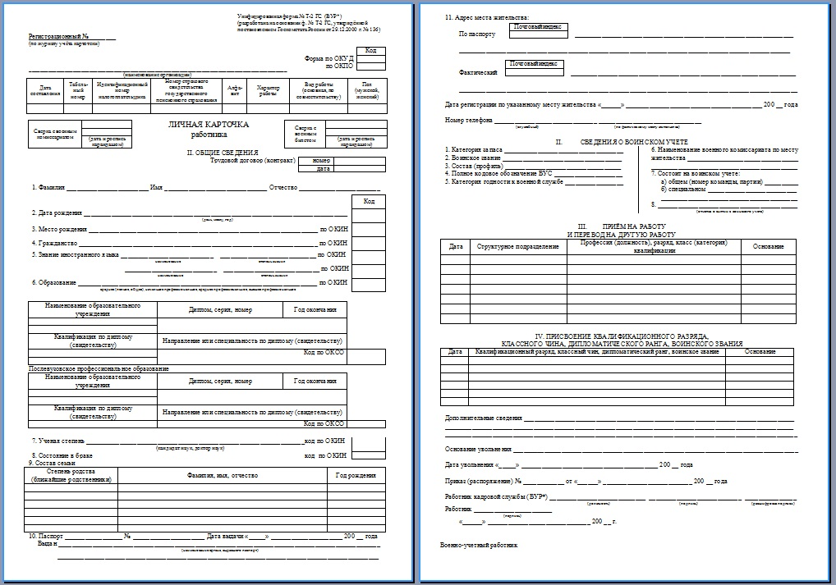
Группировка личных карточек работников

Slide 17
Оформление обложки дела
(ГОСТ 17914-72)
Ряд сведений уже был вынесен на обложку в момент заведения дела по номенклатуре:
наименование учреждения и его подчиненность;
наименование структурного подразделения;
делопроизводственный индекс дела;
заголовок дела;
срок хранения дела.
Дополняется при сдаче в архив
даты дела;
количество листов в деле;
архивный шифр дела.

Slide 18
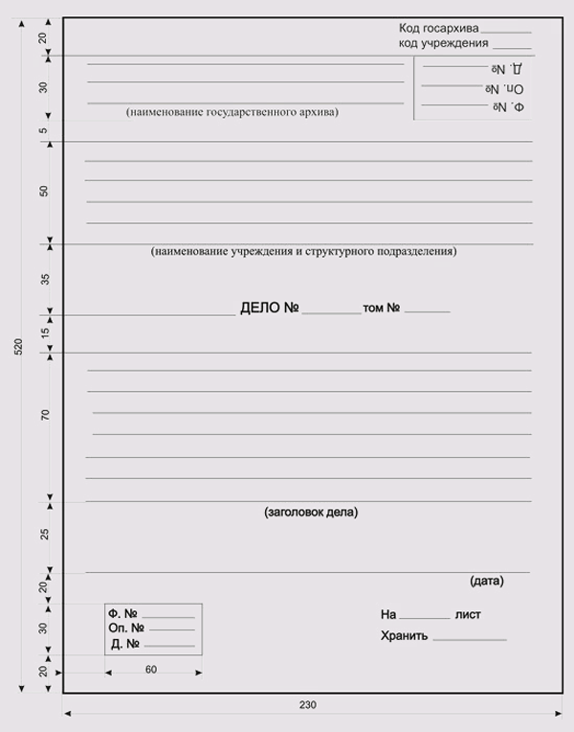
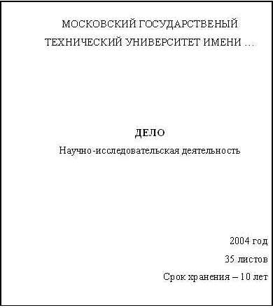
Образец обложки

Slide 19
2. Хранение документов
Экспертиза ценности документов - это отбор документов на государственное хранение или установление сроков их хранения на основе принятых критериев.
Срок хранения документов может быть:
временным (до 10 лет);
временным (свыше 10 лет);
постоянным.

Slide 20
В процессе экспертизы производится:
отбор дел постоянного и временного (свыше 10 лет) хранения для передачи в архив;
отбор дел, которые должны храниться временно в структурных подразделениях;
выделение к уничтожению дел за предыдущие годы, сроки хранения которых истекли.

Slide 21
В результате проведения экспертизы ценности выделяются четыре группы документов с различными сроками хранения
документы, подлежащие постоянному хранению в государственных архивах;
документы, подлежащие временному хранению (свыше 10 лет) в архиве организации;
документы, подлежащие временному хранению (до 10 лет) в структурных подразделениях;
документы, подлежащие уничтожению в связи с истечением срока хранения.

Slide 22
Текущее хранение документов
Текущее хранение дел предусмотрено для документов временного хранения, к которым относятся:
Приказы на отпуск;
Приказы на командировку;
Приказы по административно-хозяйственной деятельности;
Любые договоры, которые были заключены с юридическими лицами;
Документы, в которых указано какие государственные закупки осуществляло предприятие;
Акты с указанием перечня работ, которые были приняты предпринимателем;
Различные бухгалтерские документы;
Путевые листы;
Различные другие документы.

Slide 23
Приказы по личному составу
В соответствии со ст. 19б Перечня типовых управленческих архивных документов образующихся в процессе деятельности государственных органов, органов местного самоуправления и организаций, с указанием сроков хранения приказы по личному составу имеют два срока хранения: 75 лет и 5 лет.

Slide 24
К приказам, имеющим 5-летний срок хранения, относятся приказы:
о дисциплинарных взысканиях;
ежегодных оплачиваемых отпусках, учебных отпусках;
дежурствах;
краткосрочных внутрироссийских и зарубежных командировках.

Slide 25
К приказам, имеющим 75-летний срок хранения, относятся приказы:
о приеме, перемещении, совмещении, переводе, увольнении;
аттестации, повышении квалификации, присвоении званий (чинов);
изменении фамилии;
поощрении, награждении;
оплате труда, премировании, различных выплатах;
всех видах отпусков работников с тяжелыми, вредными и опасными условиями труда, отпусках по беременностям, родам, уходу за ребенком, отпусках без сохранения содержания (заработной платы);
дежурствах по профилю основной деятельности;
длительных внутрироссийских и зарубежных командировках, командировках для работников с тяжелыми, вредными и опасными условиями труда.

Slide 26
Архивное хранение документов
Когда выбирают помещение, в котором планируют хранить архив документов, следует учитывать то, что они могут подразделяться на:
помещение, в котором будут хранить временные документы;
помещение, в котором будут хранить документы, которые постоянно нуждаются в использовании;
архивохранилище;
специальные отведенные комнаты для тех работников, которым приходится работать с архивом документов.

Slide 27
Архивное хранение документов
Не допускается в:
деревянных либо в ветхих зданиях,
сырых помещениях, помещениях с печным отоплением,
помещении имеющим переходы или связанны с другим помещением,
здании общественного питания.

Slide 28
Основные правила хранения архивных документов
1. Световой режим. В данном случае в архивном помещении, необходимо правильно расположить освещение. Для этого необходимо придерживаться следующих правил:
Документы не должны попадать под прямой солнечный свет;
Желательно, чтобы окна были расположены на северной стороне здания;
Можно в помещении создавать искусственный свет, используя лампы накаливания либо другие лампы, которые закрыты специальными плафонами с гладкой поверхностью;
По возможности изолировать помещение от дневного света.
2. Температурно-влажностный режим. В любом архивном помещении температура, а также влажность имеет очень большое значение при хранении документов. Резкое изменение температуры внутри помещения может пагубно влиять на бумагу. Следует постоянно контролировать данные показатели около 2 раза в неделю с помощью специальных приборов. Для того чтобы контролировать температуру, можно установить кондиционер.

Slide 29
Основные правила хранения архивных документов
3. Санитарно-гигиенический режим. В архивном помещении необходимо постоянно поддерживать чистоту. Важно не допустить появление грызунов плесени, а также грибка. Основные правила:
Обеспечить герметичность хранилища;
Один раз в год убирать всю пыль, которая образовалась на полках;
Периодически проводить влажную уборку внутри помещения;
Проветривать помещение.
4. Охранный режим. Помещение, в котором хранятся архивные документы обязательно нужно защищать, обеспечивая им безопасность.

Slide 30
Передача документов в архив
Передача документов из организации в архив осуществляется в порядке очереди. График сдачи документов разрабатывают сотрудники архива, который утверждается вместе с руководителем той или иной компании.
Все дела и документы могут сдавать сотрудники компании, которые будут нести ответственность за передачу данных. Документы могут храниться разный период времени – от 1 и вплоть до 75 лет. Это зависит от вида документа.

Slide 31
Подготовка документов к архивному хранению включает следующие этапы:
1. Оформление дел;
2. Проведение экспертизы и определение ценности того или иного документа;
3. Составление акта, в котором будет указанно, какие дела подлежат к уничтожению;
4. Опись каждого дела.

Slide 32
К документам длительного хранения относятся:
Журнал регистрации приказов о деятельности предприятия;
Штатное расписание работников;
Опись каждого дела;
Номенклатура каждого дела;
Акты, в которых указанно по каким причинам уничтожают дело либо по каким причинам были утрачены документы;
Годовой налоговый, бухгалтерский и финансовый отчет;
Годовая смета;
Реестр акционеров компании;
Уставные документы;
Список лиц, которые имеют право получать дивиденды;
Лимиты;
Паспорта сделок;
Гаранты;
Приватизационные документы;
Реестр собственников ценных бумаг;
Документы, подтверждающие участие предприятия в благотворительной деятельности;
Ценники;
Тарифы на продукцию;
Прейскуранты;
Годовой план деятельности предприятия;
Книга учета работ, которые проводятся с акциями компании;
Различные журналы, которые ведутся на предприятии;
Годовой отчет в фонды;
Заключение аудитора;
Заключение ревизионной комиссии;
Другие документы.

Slide 33
Проверочный вопрос
На какие два вида может подразделяться хранение документов?

Slide 34
Использованные источники
Кошелева Е.А. Формирование дел в организации и их текущее хранение // «Секретарь-референт» №8 2011 / Архивное дело. – Режим доступа: http://www.profiz.ru/sr/8_2011/formirovanie_del/
Шнякина Ю.Р., Е.В. Торгушина Документационное обеспечение управления: Электронный курс. – Режим доступа: http://eokd.tolgas.ru/euk/dou/index.htm
Хранение документов. – Режим доступа: http://www.grandars.ru/college/pravovedenie/hranenie-dokumentov.html
Почему необходимо организовывать архивное хранение документов? – Режим доступа: http://waytop.ru/arxivnoe_xranenie_dokumentov.html
Делопроизводство. Экономика. – Режим доступа: http://ekdel.ru/066.html

